Slide 1

Veszprém megye területfejlesztési Dokumentumai
2021-2027
Elfogadott dokumentumok
Összeállította: Fabacsovics Zoltán megyei főépítész, irodavezető
Várszegi Bernadett területfejlesztési referens

Slide 2
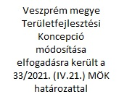
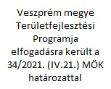
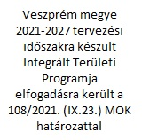
Veszprém megye területfejlesztési dokumentumai 2021-2027
A 62/2013 (XII.19.) MÖK határozattal elfogadott Veszprém megyei területfejlesztési koncepció (Hatályos 2030-Ig) módosításaként került elfogadásra
stratégiai és operatív program - új dokumentum 20021-2027 tervezési időszakra
Veszprém megye integrált területi programja 2021-2027 verzió:1.0

Slide 3
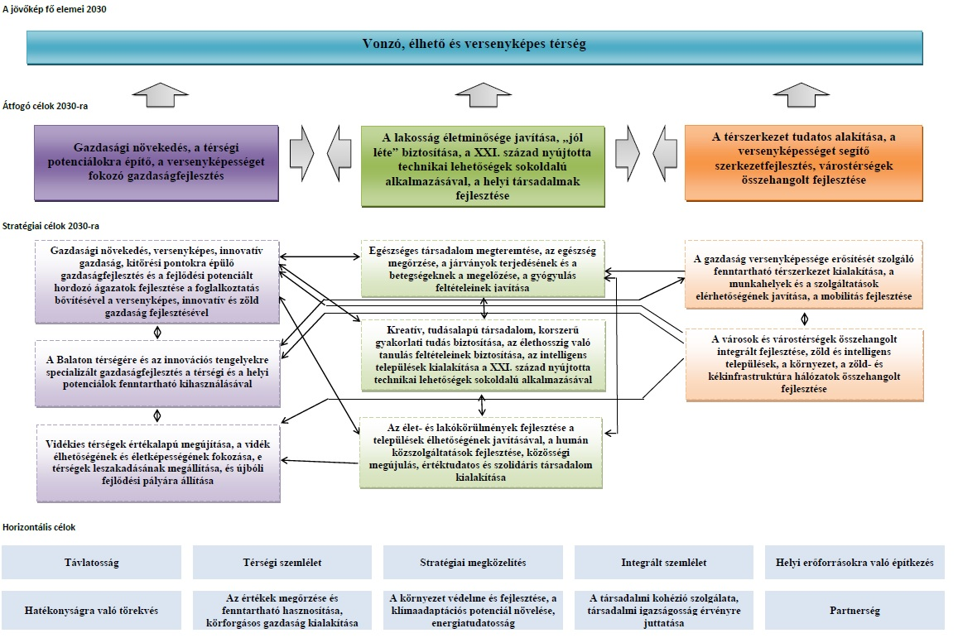
Veszprém megyei Területfejlesztési Koncepció 2030 jövőképe, célrendszere

Slide 4
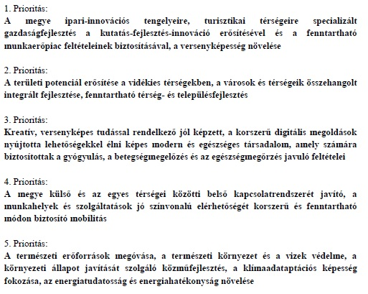
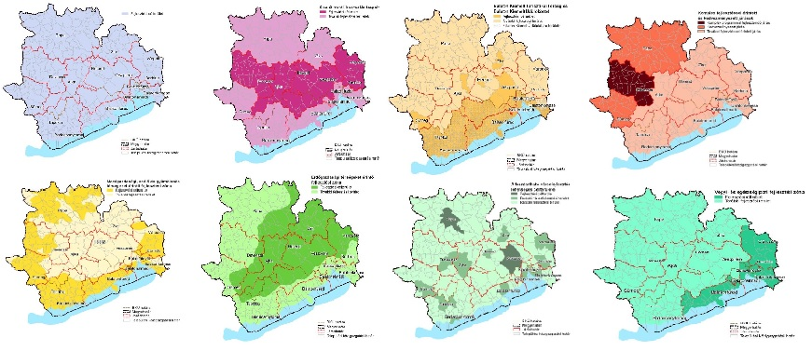
Veszprém megye Területfejlesztési Programja 2021-2027
Stratégiai Program
Operatív program
A prioritások
kapcsolódásai (külső- belső),
specifikus céljai,
célterületei,
területi céljai,
intézkedései

Slide 5
Veszprém megye Integrált Területi Programja 2021-2027
A TOP Plusz intézkedései (jelenlegi verzió szerint):
1. PRIORITÁS: VERSENYKÉPES MEGYE
1A - Helyi gazdaságfejlesztés
1B - Településfejlesztés, települési szolgáltatások
1C – Fenntartható városfejlesztés
2. PRIORITÁS: KLÍMABARÁT MEGYE
2A – Klímabarát megye
3. PRIORITÁS: GONDOSKODÓ MEGYE
3A – Megyei és térségi fejlesztések (ESZA)
3B – Fenntartható városfejlesztés (ESZA)
3C - Helyi és térségi közszolgáltatások (ERFA)

Slide 6
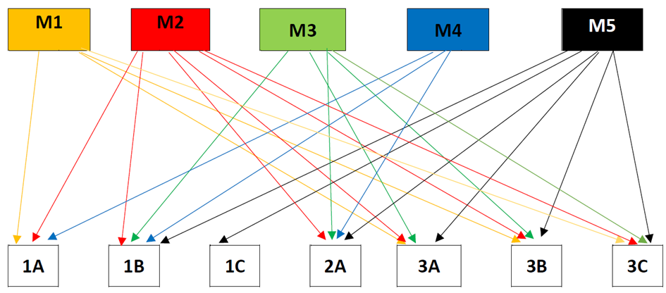
Veszprém megye Integrált Területi Programja 2021-2027
A megyei területfejlesztési program prioritásainak kapcsolódása a TOP Plusz intézkedéseihez

Slide 7
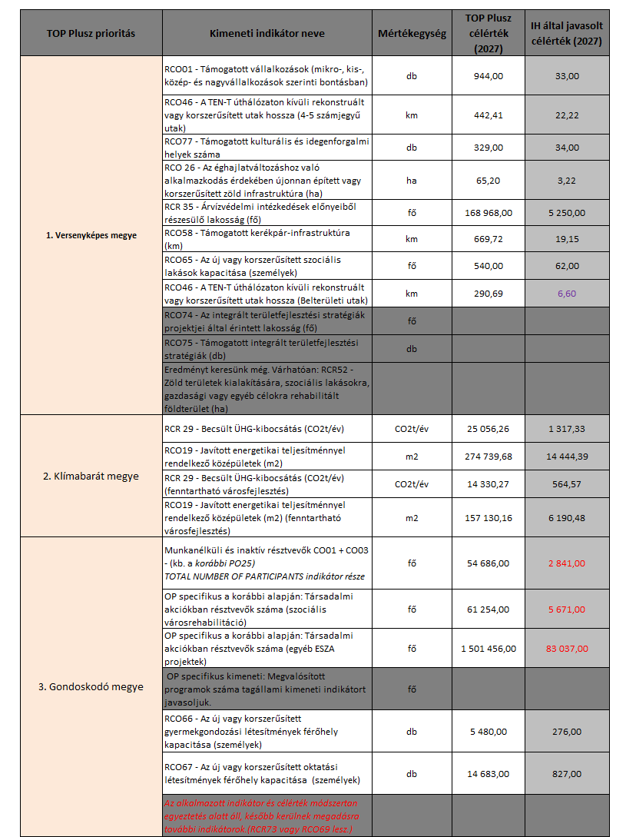
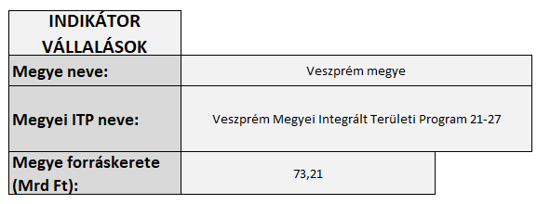
Veszprém megye Integrált
Területi Programja 2021-2027
Tervezési adat!

Slide 8
Veszprém megye Integrált Területi Programja 2021-2027
A TOP Plusz prioritásonként és Alaponként (ERFA, ESZA) történő megosztása
Megye: | Veszprém megye
Megyei keretösszeg összesen (Mrd Ft): | 73,212
Alapadattábla
 | 1. prioritás keretösszege (Mrd Ft) | 2. prioritás keretösszege (Mrd Ft) | 3. prioritás keretösszege (Mrd Ft) | Megyei ERFA összesen (Mrd Ft) | Megyei ESZA összesen (Mrd Ft) | Összesen
megye | 43,128 | 6,500 | 23,584 | 60,806 | 12,406 | 73,212
Tervezési adat!

Slide 9
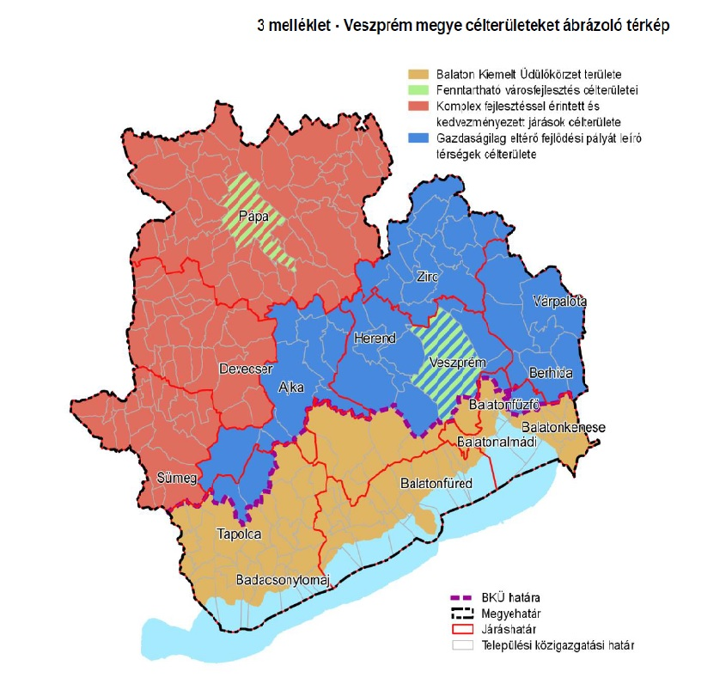
Veszprém megye Integrált Területi Programja 2021-2027
TOP-Plusz Veszprém megyei keretösszeg: 73,212 Mrd Ft*
Fejlesztési célterületek és források:
Fenntartható városfejlesztési célterület 22 Mrd Ft*
Kiemelt kedvezményezett 12,338 Mrd Ft*
Balaton Kiemelt Üdülőkörzet területe 13,086 Mrd Ft* (153.278 Ft/fő)
Komplex fejlesztéssel érintett és kedvezményezett járások célterülete 8,92 Mrd Ft* (161.048 Ft/fő)
Gazdaságilag eltérő fejlődési pályát leíró térségek célterületei 16,868 Mrd Ft* (153.089 Ft/fő)
* Tervezési adat, a TOP-Plusz majdani véglegesítése után az ITP - szükség szerint - aktualizálásra kerül (108/2021. (IX.23.) MÖK határozat)

Slide 10
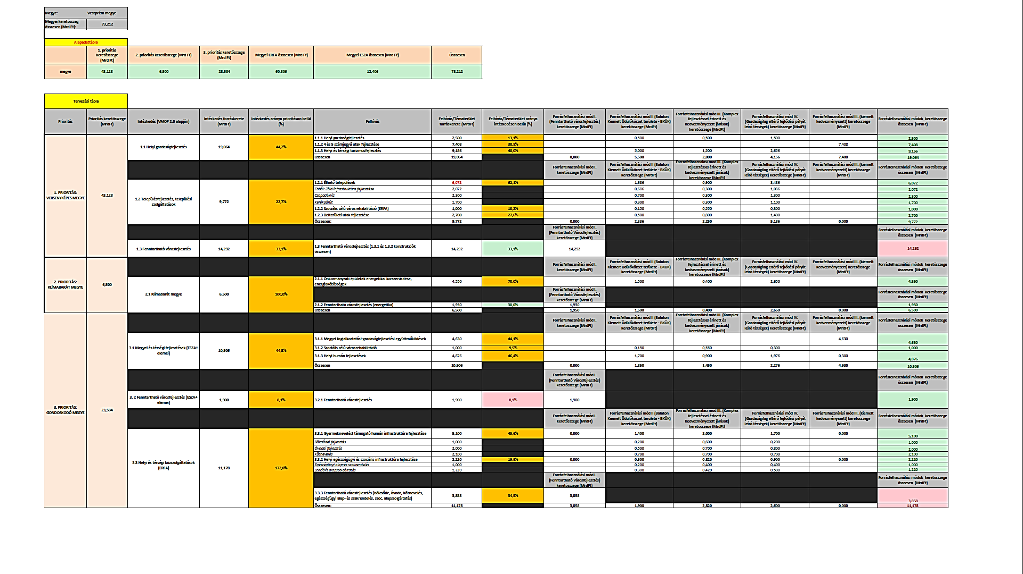

Slide 11
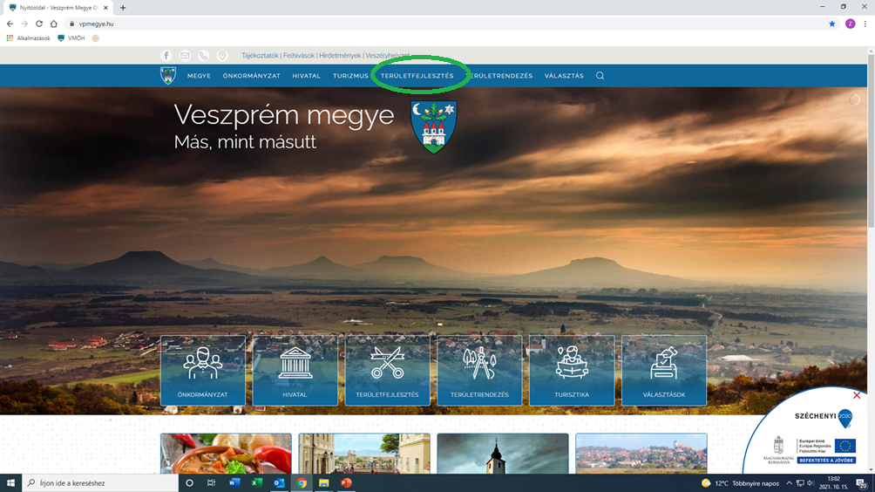
Az elfogadott dokumentumok elérhetők:

Slide 12
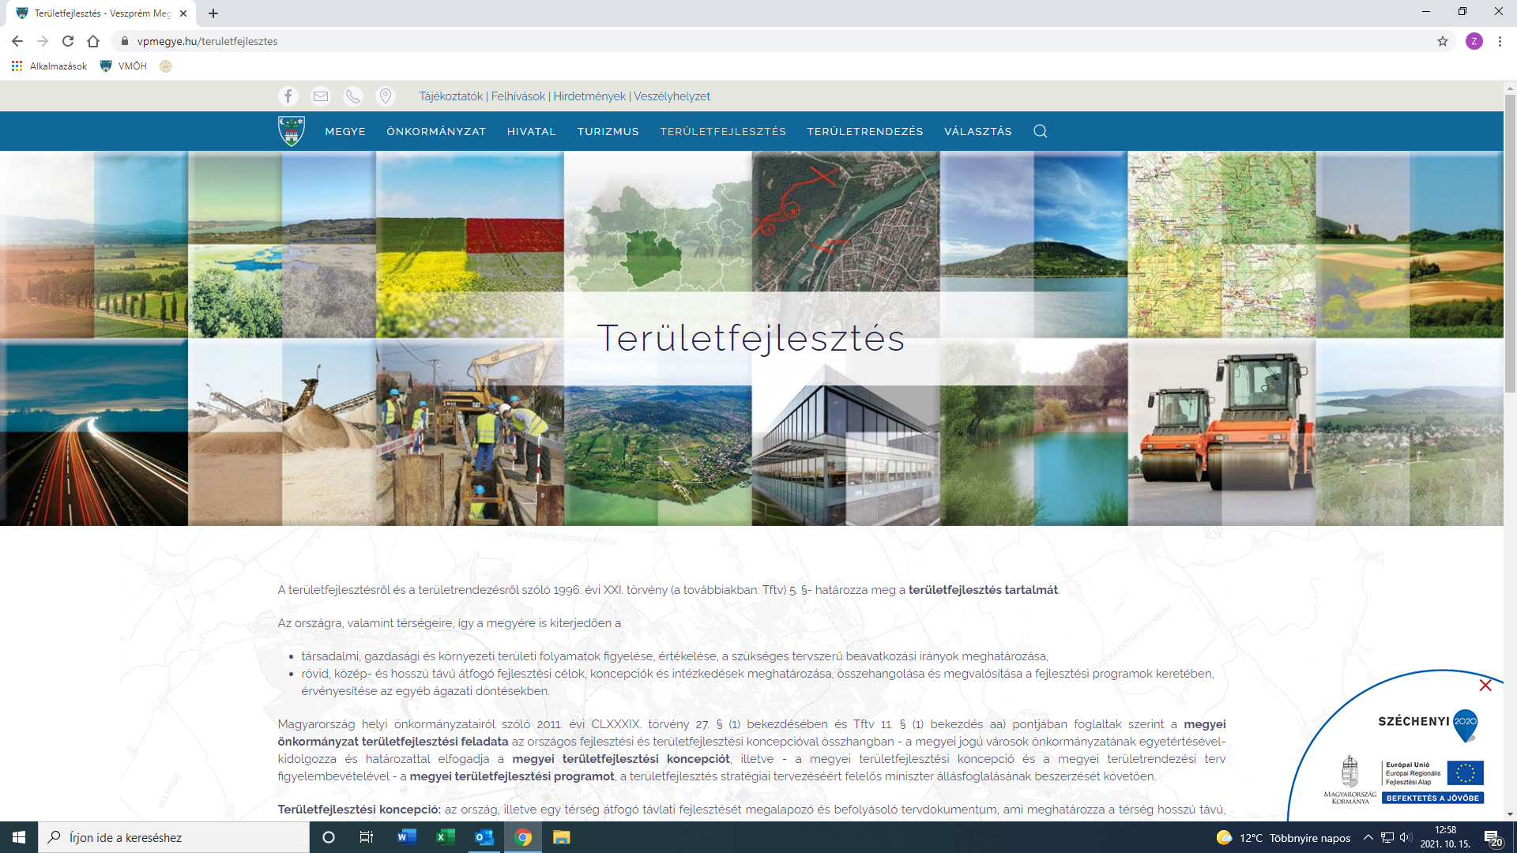

Slide 13
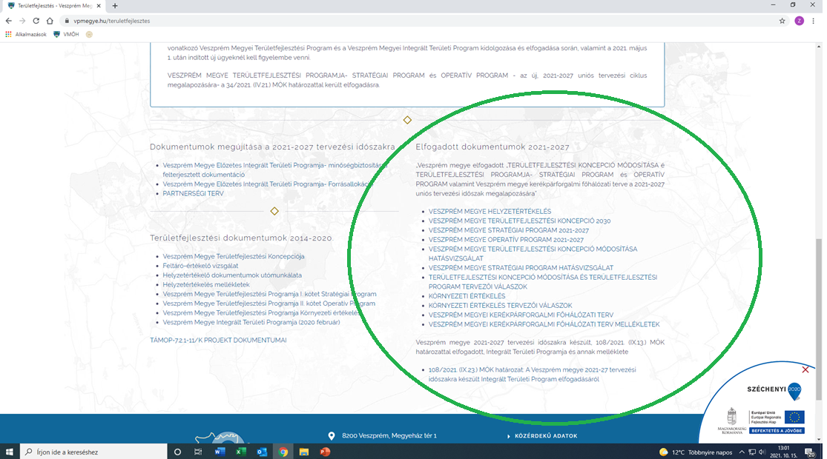

Slide 14
Köszönjük a figyelmet!
Veszprém Megyei Önkormányzati Hivatal
E-mail: hivatal@vpmegye.hu

